Slide 1


انجام مقایسه
فصل اول – درس پنجم
Making Comparisons
Data Analysis
Chapter: Exploring Data Visually
نام فصل : کاوش بصری داده ها
دوره تحلیل داده

Slide 2
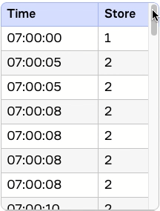
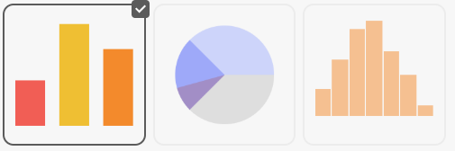
چه نوع نموداری برای مقایسه تعداد کل معاملات در هر فروشگاه بهترین است؟

Slide 3
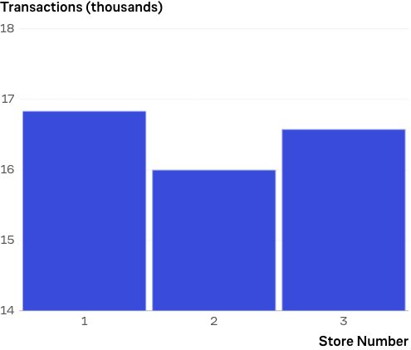
فروشگاه ۱ شلوغ ترین فروشگاه است

Slide 4
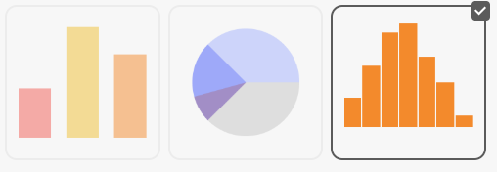
کدام تصویرسازی برای نمایش تعداد تراکنش ها در بازه های زمانی مختلف بهتر است؟

Slide 5
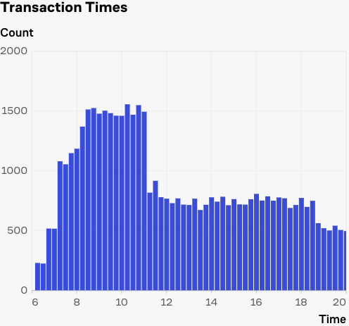
مجموع تعداد تراکنش های هر سه فروشگاه بر اساس زمان
به نظر می رسد صبح شلوغ ترین زمان است

Slide 6
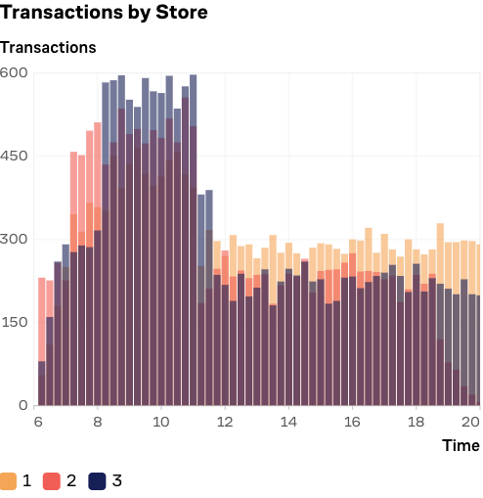
آیا میتوان گفت که فروشگاه ۱ در صبح شلوغ ترین شیفت را دارد؟

Slide 7
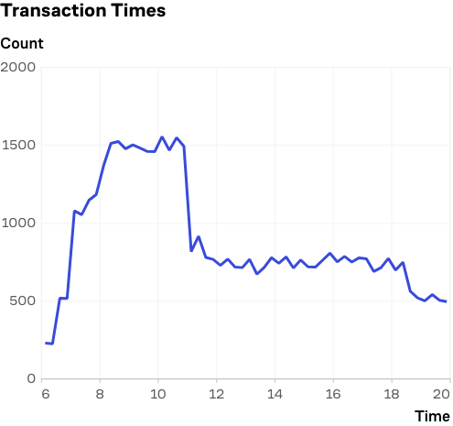
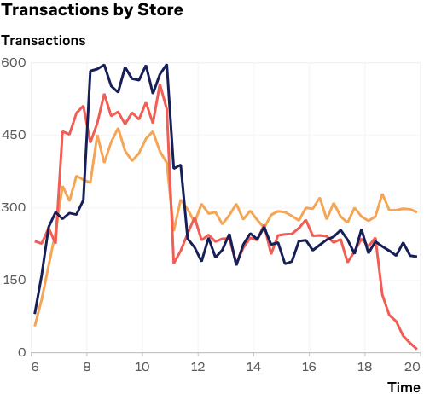
شیفت صبح فروشگاه 3 بیشترین فروش را دارد.

Slide 8
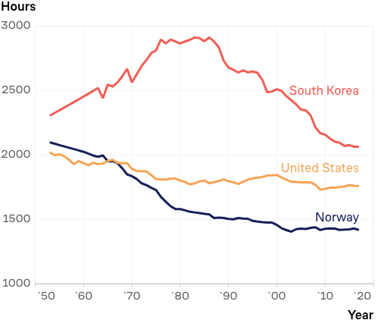
کره جنوبی
مردم به طور متوسط ​​در کدام کشور بیشتر کار می کنند؟
بعد از 1965
چه دوره ای نروژی ها کمتر از آمریکایی ها کار می کردند؟
دهه ۸۰
بیشترین تفاوت بین طولانی ترین و کوتاه ترین زمان کار سالانه چه زمانی بوده است؟

